Slide 1

RENDICONTO AL CITTADINO
2025

Slide 2
RENDICONTO SEMPLIFICATO PER I CITTADINI
(Art. 11, comma 2 D.Lgs. n. 118 del 23/06/2011 e s.m.i. )
Il rendiconto semplificato è un documento che il Comune di Parma mette a disposizione dei cittadini per una lettura facilitata del rendiconto della gestione 2025 che riassume contabilmente l’attività annuale dell’ente con la dimostrazione dei risultati finanziari, economici e patrimoniali.
Il rendiconto 2025 è stato approvato con atto di Consiglio Comunale la cui consultazione è possibile all’interno della sezione amministrazione trasparente -> bilanci del Comune di Parma (http://www.comune.parma.it/comune/Amministrazione-Trasparente/bilancio-preventivo-e-consuntivo_m16.aspx)

Slide 3
PARTICOLARITA’ ANNO 2025
L’esercizio 2025 è stato caratterizzato da:
Lieve riduzione della rigidità della spesa per effetto di un aumento delle entrate correnti pur in presenza di un aumento della spesa corrente e dalla incidenza nella spesa del concorso alla finanza pubblica come illustrato al successivo punto:
  aumento imposta di soggiorno;
  aumento addizionale comunale irpef;
  aumento dei proventi del codice della strada;
  aumento dei trasferimenti;
  conferma degli incassi da dividendi da partecipate;
applicazione dell’avanzo di amministrazione 2024 parte disponibile a finanziamento degli investimenti per euro 18.725.353,96 che ha contribuito alla riduzione al ricorso al debito;
riduzione del residuo debito al 31.12.2025 rispetto al 31.12.2024;
Riduzione della riscossione in competenza, in particolare aumento dei trasferimenti che impone una accelerazione delle rendicontazioni;
Indicatore annuale della tempestività dei pagamenti è meno 15 garantendo il rispetto dei tempi di pagamento anche nel 2025;
nella parte investimenti il proseguimento delle attività correlate all’attuazione degli investimenti finanziati con fondi PNRR.

Slide 4
RISULTATO D’ESERCIZIO 2025
Il risultato di amministrazione dell'esercizio 2025 riportato in fondo alla tabella è il dato che mostra, in estrema sintesi, l'esito finanziario dell'esercizio che si è chiuso. Il risultato contabile di amministrazione è pari ad € 136.227.594,14. Il risultato positivo della gestione di competenza è indicativo di una equilibrata capacità dell'Ente di utilizzare le risorse che si sono rese disponibili nel corso dell'esercizio:
 | In conto |  | Totale
RISULTATO DI AMMINISTRAZIONE | RESIDUI | COMPETENZA
Fondo di cassa al 1° gennaio |  |  | 160.074.665,74 €
RISCOSSIONI | 53.090.520,11€ | 268.167.522,00€ | 321.258.042,11 €
PAGAMENTI | 60.302.966,38€ | 269.908.002,00€ | 330.210.968,38 €
Saldo di cassa al 31 dicembre |  |  | 151.121.739,47€
PAGAMENTI per azioni esecutive non regolarizzate al 31 dicembre |  |  | 0,00
Fondo di cassa al 31 dicembre |  |  | 151.121.739,47€
RESIDUI ATTIVI | 76.799.766,18€ | 81.320.353,04€ | 158.120.119,22€
di cui residui attivi incassati alla data del 31/12 in conti postali e bancari in attesa del riversamento nel conto di tesoreria principale | 492.542,55€ | 3.029.535,20€ | 3.522.077,75€
di cui derivanti da accertamenti di tributi effettuati sulla base della stima del dipartimento delle finanze | - | - | -
RESIDUI PASSIVI | 10.171.938,46€ | 76.263.597,75€ | 86.435.536,21€
FPV per spese correnti |  |  | 12.651.167,45€
FPV per spese in conto capitale |  |  | 73.927.560,89€
Risultato di amministrazione al 31 dicembre 2025 |  |  | 136.227.594,14€

Slide 5
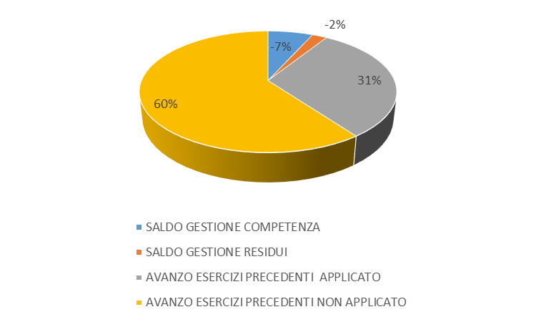
RISULTATI DELLA GESTIONE
Il risultato di gestione è calcolato come la differenza tra accertamenti di competenza e impegni di competenza. Il dato che scaturisce da tale calcolo è significativo dal punto di vista della conoscenza dell’andamento della gestione dell’anno consuntivato, al netto delle gestioni precedenti. Nel risultato di amministrazione, rispetto al risultato esposto nel quadro riassuntivo della gestione di competenza, si tiene conto anche dell’avanzo di esercizi precedenti non impiegato e della gestione di residui.
Gestione di competenza | anno 2025
Entrate accertate + FPV E | 421.562.505,66
Spese impegnate + FPV S | 432.750.328,09
SALDO GESTIONE COMPETENZA | -11.187.822,43
Gestione dei residui
Maggiori residui attivi riaccertati (+) | 658.613,05
Minori residui attivi riaccertati (-) | 7.244.743,95
Minori residui passivi riaccertati (+) | 2.899.428,26
SALDO GESTIONE RESIDUI | - 3.686.702,64
Riepilogo
SALDO GESTIONE COMPETENZA | -11.187.822,43
SALDO GESTIONE RESIDUI | - 3.686.702,64
AVANZO ESERCIZI PRECEDENTI APPLICATO | 51.381.145,41
AVANZO ESERCIZI PRECEDENTI NON APPLICATO | 99.720.973,80
RISULTATO DI AMMINISTRAZIONE AL 31.12.2025 (A) | 136.227.594,14
Rendiconto al cittadino 2021

Slide 6
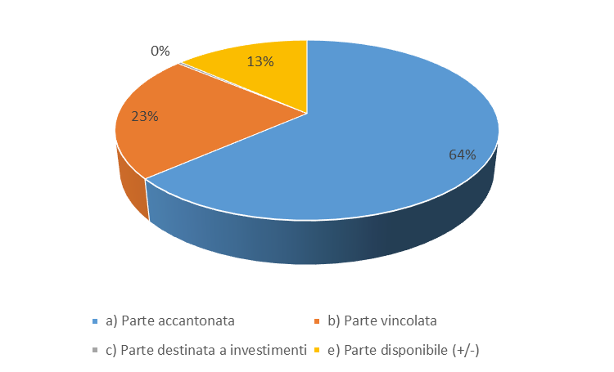
COMPOSIZIONE DELL’AVANZO 2025
 | AVANZO 2025
Risultato di amministrazione (+/-) | 136.227.594,14
di cui:
a) Parte accantonata | 86.543.038,63
b) Parte vincolata | 30.807.247,81
c) Parte destinata a investimenti | 493.269,97
e) Parte disponibile (+/-) | 18.384.037,73
Il risultato di amministrazione tiene conto sia delle risultanze della competenza che della gestione dei residui.
Il risultato di amministrazione si compone nelle seguenti parti:
Parte accantonata: possiamo definirla come la parte relativa a riserve, si compone principalmente degli accantonamenti al fondo crediti di dubbia esigibilità, al fondo rischi per spese legali, al fondo rischi per perdite delle società partecipate, al fondo per il trattamento di fine mandato del Sindaco;
Parte vincolata: è la parte che deve essere reimpiegata per le finalità per cui erano state destinate originariamente le risorse che hanno generato l’avanzo; i vincoli possono derivare da leggi o da principi contabili, da trasferimenti, dalla contrazione di mutui o da vincoli formalmente attribuiti dall’ente;
Parte destinata agli investimenti: avanzo che deve essere destinato agli investimenti;
Parte disponibile: avanzo che residua dalle quote sopra riportate.

Slide 7
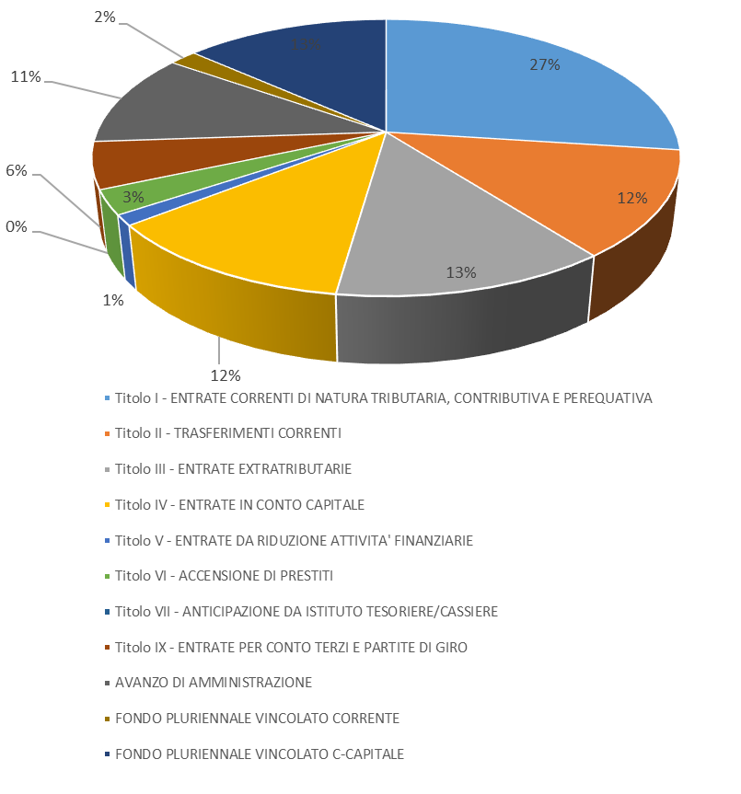
RIEPILOGO DI ENTRATA
Per fornire servizi alla collettività il Comune acquisisce risorse dai cittadini, da altri Enti Pubblici o da privati e anche attraverso l’applicazione di tariffe per l’utilizzo dei servizi comunali.
ENTRATE | RENDICONTO 2025
Titolo I - ENTRATE CORRENTI DI NATURA TRIBUTARIA, CONTRIBUTIVA E PEREQUATIVA | 128.034.043,99
Titolo II - TRASFERIMENTI CORRENTI | 58.804.347,98
Titolo III - ENTRATE EXTRATRIBUTARIE | 60.365.269,27
TOTALE TITOLI I-II-III | 247.203.661,24
Titolo IV - ENTRATE IN CONTO CAPITALE | 57.274.150,07
TOTALE TITOLO IV | 57.274.150,07
Titolo V - ENTRATE DA RIDUZIONE ATTIVITA' FINANZIARIE | 5.776.496,89
Titolo VI - ACCENSIONE DI PRESTITI | 13.467.670,44
Titolo VII - ANTICIPAZIONE DA ISTITUTO TESORIERE/CASSIERE | -
Titolo IX - ENTRATE PER CONTO TERZI E PARTITE DI GIRO | 25.765.896,40
TOTALE | 45.010.063,73
AVANZO DI AMMINISTRAZIONE | 51.381.145,41
FONDO PLURIENNALE VINCOLATO CORRENTE | 8.603.292,47
FONDO PLURIENNALE VINCOLATO C-CAPITALE | 63.471.338,15
TOTALE | 472.943.651,07

Slide 8
RIEPILOGO ENTRATE CORRENTI DI NATURA TRIBUTARIA, CONTRIBUTIVA PEREQUATIVA
Come si procura le entrate il Comune?
Come indicato dai dati della tabella, il Comune di Parma ottiene le proprie entrate principalmente mediante le imposte e le tasse (chiamate tecnicamente entrate correnti di natura tributaria, contributiva e perequativa).
ENTRATE CORRENTI DI NATURA TRIBUTARIA, CONTRIBUTIVA E PEREQUATIVA | ANNO 2025
Tipologia 101: Imposte, tasse e proventi assimilati
Tributo comunale sui rifiuti e sui servizi | 0,00
Imposta municipale propria | 65.900.324,87
Imposta comunale sulla pubblicità e diritto sulle pubbliche affissioni | 37.793,43
Imposta di soggiorno | 2.603.018,72
Imposta comunale sugli immobili (ICI) | 5.936,46
Tassa sui servizi comunali (TASI) | 7.687,16
Addizionale comunale IRPEF | 34.240.132,94
Tassa smaltimento rifiuti solidi urbani | 0,00
Altre imposte, tasse e proventi n.a.c. | 4.123,19
Totale tipologia 101 | 102.799.016,77
Tipologia 104: Compartecipazione di tributi
Compartecipazione IRPEF ai Comuni | 48.860,93
Altre compartecipazioni a comuni | 25.829,44
Totale tipologia 104 | 74.690,37
Tipologia 301: Fondi perequativi da Amministrazioni centrali
Fondi perequativi dallo Stato | 25.160.336,85
Totale tipologia 301 | 25.160.336,85
Totale titolo 1-ENTRATE CORRENTI DI NATURA TRIBUTARIA, CONTRIBUTIVA E PEREQUATIVA | 128.034.043,99

Slide 9
RIEPILOGO TRASFERIMENTI CORRENTI
Trasferimenti correnti | ANNO 2025
Tipologia 101: trasferimenti correnti da amministrazioni pubbliche
Trasferimenti correnti da Amministrazioni Centrali | 23.847.522,27
Trasferimenti correnti da Amministrazioni Locali | 32.888.116,15
Trasferimenti correnti da Enti di Previdenza | 60.817,84
Totale tipologia 101 | 56.796.456,26
Tipologia 102: trasferimenti correnti da famiglie
Trasferimenti correnti da Famiglie | -
Totale tipologia 102 | -
Tipologia 103: trasferimenti correnti da imprese
Sponsorizzazioni da imprese | 151.269,71
Altri trasferimenti correnti da imprese | 59.035,33
Totale tipologia 103 | 210.305,04
Tipologia 104: trasferimenti correnti da istituzioni sociali private
Trasferimenti correnti da Istituzioni Sociali Private | 1.121.782,84
Totale tipologia 104 | 1.121.782,84
Tipologia 105: trasferimenti correnti dall'unione europea e dal resto del mondo
Trasferimenti correnti dall'Unione Europea | 610.015,43
Trasferimenti correnti dal Resto del Mondo | 65.788,41
Totale tipologia 105 | 675.803,84
Totale titolo II - Trasferimenti correnti | 58.804.347,98

Slide 10
RIEPILOGO ENTRATE EXTRA-TRIBUTARIE
Entrate extratributarie | ANNO 2025
Tipologia 100: vendita di beni e servizi e proventi derivanti dalla gestione di beni
Vendita di beni | 35.393,85
Entrate dalla vendita e dall'erogazione di servizi | 19.999.602,28
Proventi derivanti dalla gestione dei beni | 9.704.975,33
Totale tipologia 100 | 29.739.971,46
Tipologia 200: proventi derivanti dall'attività di controllo e repressione delle irregolarità e degli illeciti
Entrate da famiglie derivanti dall'attività di controllo e repressione delle irregolarità e degli illeciti | 18.915.099,39
Entrate da Imprese derivanti dall'attività di controllo e repressione delle irregolarità e degli illeciti | 5.020.260,35
Totale tipologia 200 | 23.935.359,74
Tipologia 300: interessi attivi
Altri interessi attivi | 1.032.145,33
Totale tipologia 300 | 1.032.145,33
Tipologia 400: altre entrate da redditi di capitale
Entrate derivanti dalla distribuzione di dividendi | 1.724.822,64
Totale tipologia 400 | 1.724.822,64
Tipologia 500: rimborsi e altre entrate correnti
Indennizzi da assicurazioni | 1.700,00
Rimborsi in entrata | 1.316.765,89
Altre entrate correnti n.a.c. | 2.614.504,21
Totale tipologia 500 | 3.932.970,10
Totale titolo III - Entrate extratributarie | 60.365.269,27

Slide 11
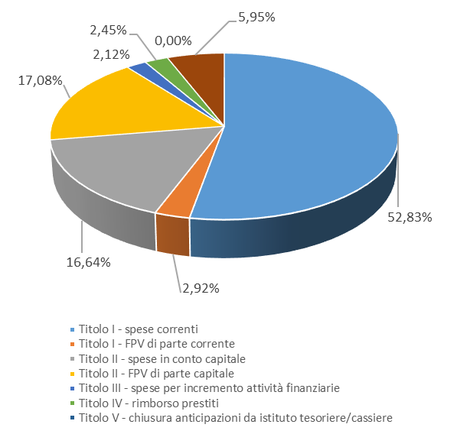
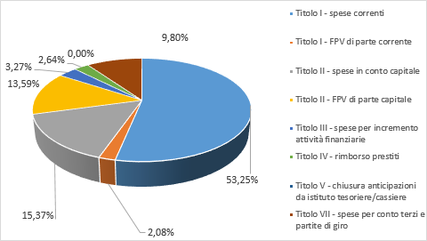
RIEPILOGO SPESA
Come sono state spese le entrate realizzate? Sono state impiegate per finanziare spese correnti destinate a garantire l’ordinario funzionamento dell’Ente ma anche per gli investimenti e per il rimborso delle quote in conto capitale dei mutui .
TITOLI | ANNO 2025
Titolo I - spese correnti | 228.625.400,73
Titolo I - FPV di parte corrente | 12.651.167,45
Titolo II - spese in conto capitale | 71.988.819,43
Titolo II - FPV di parte capitale | 73.927.560,89
Titolo III - spese per incremento attività finanziarie | 9.188.996,89
Titolo IV - rimborso prestiti | 10.590.094,55
Titolo V - chiusura anticipazioni da istituto tesoriere/cassiere | 0,00
Titolo VII - spese per conto terzi e partite di giro | 25.765.896,40
TOTALE | 432.750.328,09

Slide 12
RIEPILOGO SPESA CORRENTE PER MISSIONI
In quali settori sono state spese le nostre risorse? Per la realizzazione di quali obiettivi?
Missioni titolo I | Descrizione missioni Titolo I spese correnti | rendiconto 2025
1 | Servizi istituzionali, generali e di gestione | 42.030.816,14
2 | Giustizia | 0,00
3 | Ordine pubblico e sicurezza | 11.322.690,52
4 | Istruzione e diritto allo studio | 38.405.063,56
5 | Tutela e valorizzazione dei beni e attività culturali | 12.282.637,21
6 | Politiche giovanili, sport e tempo libero | 7.743.702,34
7 | Turismo | 1.502.501,02
8 | Assetto del territorio ed edilizia abitativa | 2.156.843,99
9 | Sviluppo sostenibile e tutela del territorio e dell'ambiente | 7.851.367,52
10 | Trasporti e diritto alla mobilità | 20.724.903,08
11 | Soccorso civile | 449.600,32
12 | Diritti sociali, politiche sociali e famiglia | 78.142.163,02
13 | Tutela della salute | 1.976.949,33
14 | Sviluppo economico e competitività | 3.050.338,08
15 | Politiche per il lavoro e la formazione professionale | 543.477,00
17 | Energia e diversificazione delle fonti energetiche | 260.938,56
19 | Relazioni internazionali | 193.800,79
20 | Fondi e accantonamenti
 | FPV di spesa | 12.651.167,45
 |  | 241.288.959,93

Slide 13
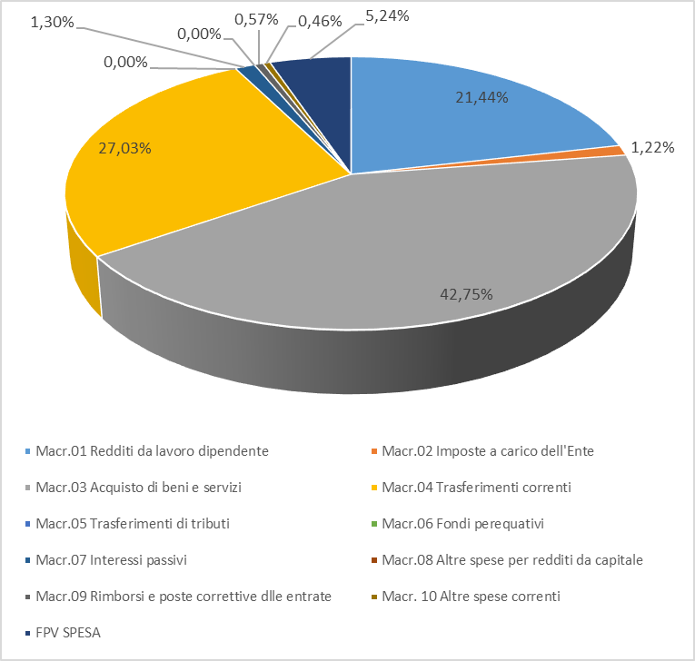
RIEPILOGO SPESA CORRENTE PER MACROAGGREGATO
L’Ente, per erogare i servizi alla collettività, sostiene spese di funzionamento destinate ad esempio all’acquisto di beni e servizi, al pagamento del personale, al rimborso delle quote interessi ecc... Questi costi di funzionamento costituiscono le principali spese correnti, classificate secondo quanto previsto dalle attuali norme in materia di contabilità pubblica
SPESE | ANNO 2025
Macr.01 Redditi da lavoro dipendente | 51.721.551,07
Macr.02 Imposte a carico dell'Ente | 2.943.292,83
Macr.03 Acquisto di beni e servizi | 103.139.227,45
Macr.04 Trasferimenti correnti | 65.215.719,55
Macr.05 Trasferimenti di tributi | -
Macr.06 Fondi perequativi
Macr.07 Interessi passivi | 3.130.382,05
Macr.08 Altre spese per redditi da capitale | -
Macr.09 Rimborsi e poste correttive dlle entrate | 1.376.764,51
Macr. 10 Altre spese correnti | 1.110.855,02
FPV SPESA | 12.651.167,45
TOTALE SPESE CORRENTI DEL BILANCIO (TITOLO 1) | 241.288.959,93

Slide 14
SPESA PER IL PERSONALE
Nel rispetto delle limitazioni dettate dall’art. 1 c.557 della L. 296/2006 gli enti devono assicurare la progressiva riduzione della spesa di personale e il contenimento della stessa con riferimento al valore medio del triennio 2011-2013
 | Media 2011/2013 = | 51.766.288,92
 | anno 2024 | anno 2025
Spese macroaggregato 101 | 50.965.524,72 | 51.721.551,07
Irap macroaggregato 102 | 426.597,57 | 2.554.362,71
Spese macroaggregato 103 | 2.524.303,19 | 562.366,09
Altre spese: reiscrizioni imputate all'esercizio successivo | 0,00 | 0,00
Altre spese: spese conto terzi consultazioni elettorali | 0,00 | 0,00
Altre spese: macro 09 spese personale in comando | 27.630,01 | 22.362,78
Altre spese: macro 10 contezioso | 15.500,00 | 46.999,52
Totale spese di personale (A) | 53.959.555,49 | 54.907.642,17
(-) Componenti escluse (B) | 6.814.315,34 | 9.099.313,12
(=) Componenti assoggettate al limite di spesa A-B | 47.145.240,15 | 45.808.329,05

Slide 15
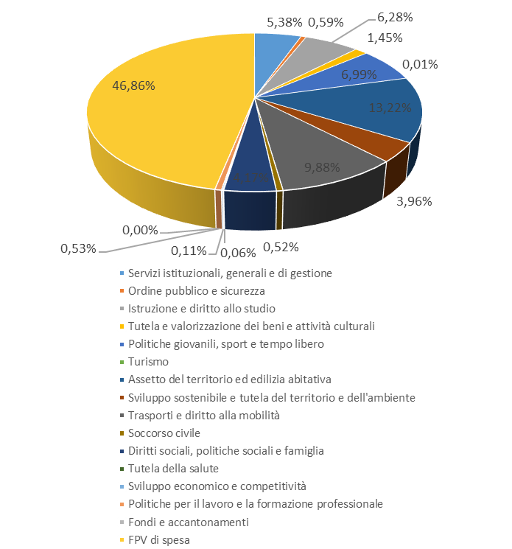
RIEPILOGO SPESE CONTO CAPITALE PER MISSIONE
In quali settori sono stati realizzati gli investimenti? Questa tabella indica le funzioni principali e gli obiettivi strategici perseguiti dall’ amministrazione utilizzando risorse finanziarie, umane e strumentali destinate a fornire la loro utilità in più esercizi e che accrescono il patrimonio dell’ente.
Missioni titolo II | Descrizione missioni Titolo II spese Conto capitale | rendiconto 2025
1 | Servizi istituzionali, generali e di gestione | 7.282.714,91
3 | Ordine pubblico e sicurezza | 795.150,35
4 | Istruzione e diritto allo studio | 8.500.854,13
5 | Tutela e valorizzazione dei beni e attività culturali | 1.964.866,15
6 | Politiche giovanili, sport e tempo libero | 9.472.218,43
7 | Turismo | 12.495,00
8 | Assetto del territorio ed edilizia abitativa | 17.904.532,44
9 | Sviluppo sostenibile e tutela del territorio e dell'ambiente | 5.363.295,36
10 | Trasporti e diritto alla mobilità | 13.378.079,59
11 | Soccorso civile | 707.275,21
12 | Diritti sociali, politiche sociali e famiglia | 5.651.919,78
13 | Tutela della salute | 81.393,66
14 | Sviluppo economico e competitività | 154.626,40
15 | Politiche per il lavoro e la formazione professionale | 719.398,02
20 | Fondi e accantonamenti | -
 | FPV di spesa | 73.927.560,89 €
 |  | 145.916.380,32

Slide 16
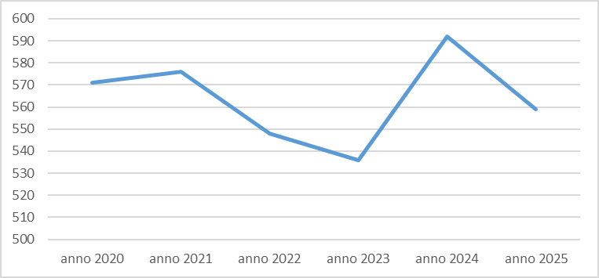
INDEBITAMENTO PRO CAPITE
INDEBITAMENTO PRO CAPITE | anno 2020 | anno 2021 | anno 2022 | anno 2023 | anno 2024 | anno 2025
Residuo debito mutui/popolazione | 571 | 576 | 548 | 536 | 592 | 559

Slide 17
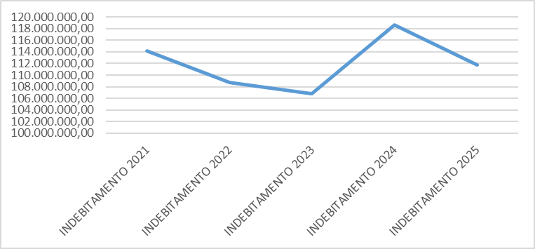
TREND INDEBITAMENTO
Il Comune in questi anni ha attivato politiche di riduzione dell’indebitamento, in linea con le disposizioni normative vigenti, al fine di ridurre la spesa corrente in quanto, la spesa per interessi e la restituzione delle quote capitale dei mutui contratti insieme alla spesa per il personale, rappresentano voci di spesa che rendono particolarmente rigido il bilancio comunale.
Anno | INDEBITAMENTO 2020 | INDEBITAMENTO 2021 | INDEBITAMENTO 2022 | INDEBITAMENTO 2023 | INDEBITAMENTO 2024 | INDEBITAMENTO 2025
Residuo debito inizio anno | 116.210.046,99 | 113.189.372,60 | 114.181.281,30 | 108.780.121,31 | 106.775.064,26 | 118.590.167,89
Nuovi mutui per OO.PP. Varie | 6.610.000,00 | 12.610.000,00 | 7.536.581,92 | 9.900.000,00 | 22.862.724,59 | 3.756.877,48
Fondo rotativo progettualità Cassa DDPP |  |  |  | -117.581,92
Prestito flessibile (decorrenza ammortamento)
Prestiti rimborsati | 8.975.394,87 | 10.675.706,44 | 11.053.210,84 | 11.435.475,13 | 10.888.142,05 | 10.590.094,55
Altre variazioni +/- (rimborso prestiti a breve, riduzioni) | 655.279,52 | 942.384,86 | 1.747.202,85 | 352.000,00 | 159.478,91 | 37.724,00
Estinzioni anticipate |  |  | 137.328,22
Totale debito fine anno | 113.189.372,60 | 114.181.281,30 | 108.780.121,31 | 106.775.064,26 | 118.590.167,89 | 111.719.226,82

Slide 18
MUTUI PERFEZIONATI 2025 | IMPORTO MUTUO | ENTE FINANZIATORE
INTERVENTI DI MANUTENZIONE STRAORDINARIA CENTRO DIURNO MOLEN BASS CUP I92B22001350004 | 800.000,00€ | Cassa Depostiti e Prestiti S.p.A.
REALIZZAZIONE GIUNTI DI DILATAZIONE PONTE ITALIA CUP I97H24001370004 | 250.000,00€ | Cassa Depostiti e Prestiti S.p.A.
PIANO INTEGRATO DI RIQUALIFICAZIONE DEI PARCHI PUBBLICI DI QUARTIERE - PARCO DI VIA PASCAL E PARCHI DEL QUARTIERE LUBIANA CUP I92F23000560004 | 399.451,90€ | Cassa Depostiti e Prestiti S.p.A.
INTERVENTI DI ADEGUAMENTO NORMATIVO TEATRO AL PARCO CUP I92H23000820004 | 953.551,22€ | Istituto per il Credito Sportivo e Culturale S.p.A.
REALIZZAZIONE PISTA CICLABILE CERVARA - BAGANZOLA CUP I91B24000230004 | 482.871,20€ | Istituto per il Credito Sportivo e Culturale S.p.A.
PISTA CICLABILE VIA EMILIA - EX SALAMINI CUP I91B23000310004 | 374.877,76€ | Istituto per il Credito Sportivo e Culturale S.p.A.
NUOVO BLOCCO SPOGLIATOI CON ANNESSO LOCALE RISTORO IMPIANTO SPORTIVO BASEBALL TULLO MASSERA IN VIA PARIGI - CUP I95B24000240004 | 496.125,40€ | Istituto per il Credito Sportivo e Culturale S.p.A.
TOTALE MUTUI PERFEZIONATI NEL 2025 | 3.756.877,48€
MUTI CDCP | 1.449.451,90€
MUTUI ICSC | 2.307.425,58€

Slide 19
SERVIZI A DOMANDA INDIVIDUALE
Per “servizi a domanda individuale” si intendono tutti quei servizi che l’Ente gestisce direttamente, non in ragione di una specifica delega o norma di legge, ma come servizio erogato alla cittadinanza che ne faccia richiesta e che non siano classificate come non onerose ex lege. Il Decreto del Ministero dell'Interno 31.12.1983 individua le categorie di servizi classificabili quali “servizi a domanda individuale. Il Comune di Parma, nell’ambito delle suddette categorie, eroga i seguenti servizi:
RENDICONTO 2025
SERVIZIO A DOMANDA INDIVIDUALE | ENTRATA | SPESA | %
SERVIZIO INTEGRATIVO INFANZIA | € 12.671.378,19 | € 32.920.841,55 | 38,49%
MENSE SCOLASTICHE | € 6.085.189,15 | € 7.305.846,97 | 83,29%
IMPIANTI NATATORI | € 109.369,96 | € 796.566,24 | 13,73%
IMPIANTI SPORTIVI COPERTI | € 242.656,75 | € 1.821.802,47 | 13,32%
CAMPI E IMPIANTI SPORTIVI ALL'APERTO | € 9.932,84 | € 2.381.321,85 | 0,42%
MUSEI | € 767.635,23 | € 3.165.879,15 | 24,25%
SPAZI COLLETTIVI PER ANZIANI | € 133.620,75 | € 514.107,35 | 25,99%
TOTALI | € 20.019.782,87 | € 48.906.365,58
TASSO DI COPERTURA DEI COSTI | 40,93%

Slide 20
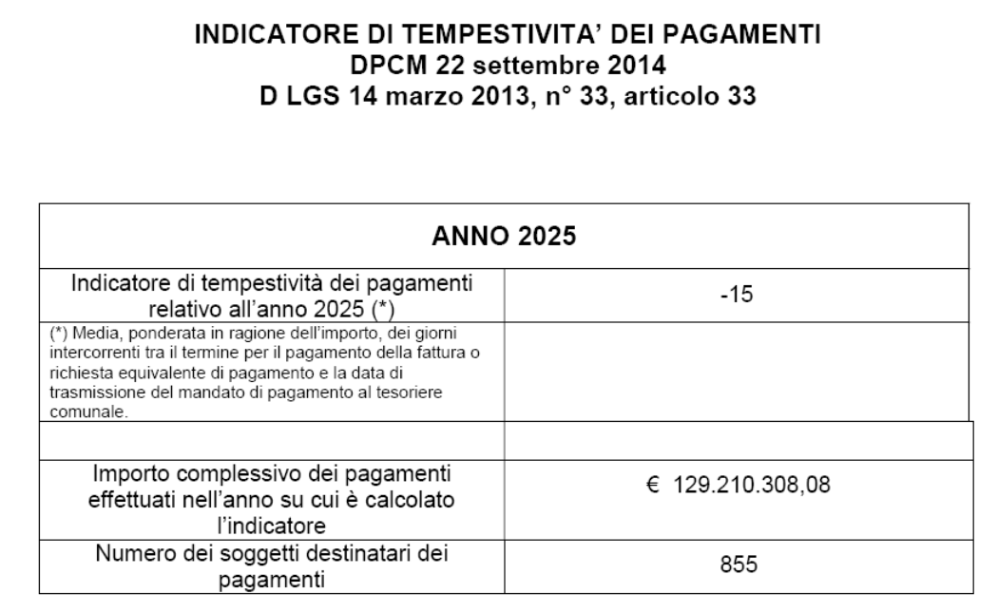
INDICATORE DI TEMPESTIVITA’ DEI PAGAMENTI
DPCM 22 settembre 2014 D LGS 14 marzo 2013, n° 33, articolo 33
Il Decreto Legge 24-04-2014, n. 66 convertito con modificazioni in Legge 23-06- 2014, n. 89 ed il successivo Decreto del Presidente del Consiglio dei Ministri del 22-09-2014, hanno introdotto l’obbligo di pubblicare l’indicatore di tempestività dei pagamenti, che definisce, in giorni, il ritardo medio dei pagamenti rispetto alla scadenza delle relative fatture pervenute all’ente. L’indice sarà un numero negativo in caso di pagamenti avvenuti mediamente in anticipo rispetto alla data di scadenza delle fatture e positivo in caso contrario

Slide 21
ALCUNI INDICATORI DI BILANCIO A CONFRONTO
DESCRIZIONE INDICATORI | ANNO 2024 | ANNO 2025
INCIDENZA SPESE RIGIDE (SPESE PERSONALE INDEBITAMENTO) SU ENTRATE CORRENTI | 28,509 | 27,607
INCIDENZA INCASSI CORRENTI SU PREVISIONE DEFINITIVE | 90,173 | 99,943
INCIDENZA SPESA PERSONALE SU SPESA CORRENTE | 25,460 | 25,080
INCIDENZA NUOVI RESIDUI PASSIVI PARTE CORRENTE SU STOCK RESIDUI PARTE CORRENTE | 91,096 | 92,298
INCIDENZA NUOVI RESIDUI PASSIVI CONTO CAPITALE SU STOCK RESIDUI CONTO CAPITALE | 78,274 | 84,183
INCIDENZA NUOVI RESIDUI ATTIVI PARTE CORRENTE SU STOCK RESIDUI PARTE CORRENTE | 42,190 | 50,166
INCIDENZA NUOVI RESIDUI ATTIVI PARTE CONTO CAPITALE SU STOCK RESIDUI PARTE CONTO CAPITALE | 51,083 | 60,396
SMALTIMENTO DEBITI COMMERCIALI NATI NELL'ESERCIZIO | 71,266 | 71,111
SPESA PERSONALE PRO CAPITE | 265,429 | 272,664
INVESTIMENTI COMPLESSIVI PRO CAPITE | 249,513 | 356,097

Slide 22
VALORI PATRIMONIALI A CONFRONTO
La contabilità economico patrimoniale è la base per la redazione del bilancio consolidato, strumento importante per dare conto ai cittadini delle risorse gestite dall’intero Gruppo Ente locale, formato dal Comune e dalle aziende partecipate.
Nello stato patrimoniale è rilevata la consistenza del patrimonio dell’ente nonché gli elementi dell’attivo e del passivo e i loro saldi finali per effetto della gestione.
ATTIVO | INIZIALE AL 1/1/2025 | FINALE AL 31/12/2025 | differenza | PASSIVO E PATRIMONIO NETTO | INIZIALE AL 1/1/2025 | FINALE AL 31/12/2025 | differenza
A) CREDITI vs.LO STATO ED ALTRE AMMINISTRAZIONI PUBBLICHE PER LA PARTECIPAZIONE AL FONDO DI DOTAZIONE | - | - | - | A) PATRIMONIO NETTO | 1.693.113.400,33 | 1.709.498.064,34 | -16.384.664,01
B) IMMOBILIZZAZIONI | 2.224.264.203,31 | 2.259.857.912,63 | - 35.593.709,32 | B) FONDI RISCHI ED ONERI | 27.441.163,78 | 28.370.137,59 | -928.973,81
C)ATTIVO CIRCOLANTE | 235.006.052,42 | 247.646.156,29 | - 12.640.103,87 | C) TRATTAMENTO DI FINE RAPPORTO | 0,00 | 0,00 | 0,00
D) RATEI E RISCONTI |  | 6.691.387,46 | - 6.691.387,46 | D) DEBITI | 170.787.337,88 | 185.981.809,65 | -15.194.471,77
 |  |  | - | E) RATEI E RISCONTI E CONTRIBUTI AGLI INVESTIMENTI | 567.928.353,74 | 590.345.444,80 | -22.417.091,06
TOTALE DELL'ATTIVO (A+B+C+D) | 2.459.270.255,73 | 2.514.195.456,38 | - 54.925.200,65 | TOTALE DEL PASSIVO (A+B+C+D+E) | 2.459.270.255,73 | 2.514.195.456,38 | - 54.925.200,65

Slide 23
CONTO ECONOMICO A CONFRONTO
La rendicontazione di un ente locale prevede la determinazione del risultato in base a tre diversi sistemi contabili: competenza finanziaria, cassa e competenza economico-patrimoniale. L’obiettivo dell’ente non è di chiudere “in avanzo” e/o con un utile di esercizio bensì di erogare servizi e mantenere i conti in equilibrio. La perdita d’esercizio verrà coperta dal risultato positivo dell’esercizio precedente e dalle riserve disponibili.
 |  | anno 2025 | anno 2024
A | Proventi della gestione | 261.574.684,23 | 254.934.290,62
B | Costi della gestione | 270.934.090,31 | 257.014.688,96
 | Risultato della gestione | -9.359.406,08 | -2.080.398,34
C | Proventi ed oneri finanziari | -2.086.687,08 | -986.491,58
 | Risultato della gestione operativa | -11.446.093,16 | -3.066.889,92
D | Rettifiche di valore di attività finaniarie | - 941.324,00 | - 1.512.684,00
E | Proventi (+) ed oneri (-) straordinari | 7.063.129,64 | 10.978.897,68
 | Risultato prima delle imposte | -5.324.287,52 | 6.399.323,76
 | Imposte | 2.637.508,13 | 2.608.396,98
 | Risultato economico di esercizio | -7.961.795,65 | 3.790.926,78

Slide 24
RENDICONTO AL CITTADINO 2025

